Slide 1
滋味營養教室
健
康
子
不
偏
食
小
優質教育基金贊助（計劃編號︰2015/0252）
香港中文大學醫學院健康教育及促進健康中心製作

Slide 2
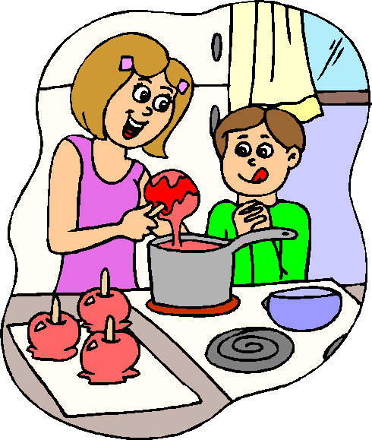
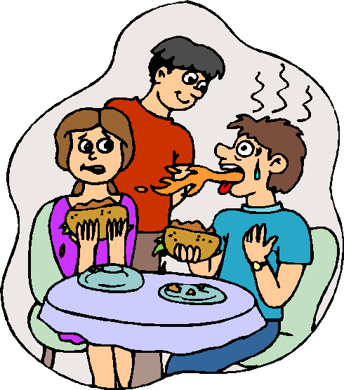
熱
身
討
論
說出一種你喜歡和一種你討厭的食物，並說明原因。
你認為「偏食」是甚麼？
試說明偏食的好處和壞處。

Slide 3
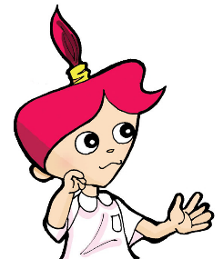
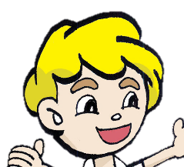
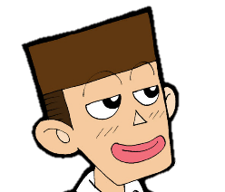
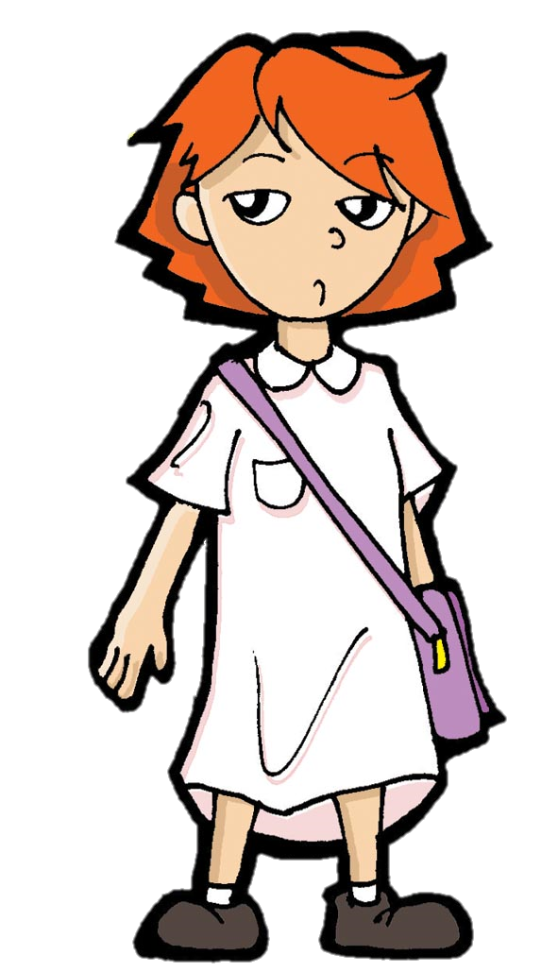
其實每個人都有特別喜歡或不喜歡的一些食物，不算是偏食！你認識小琳、小聰、偉明和嘉嘉嗎？請聆聽他們的故事，留意他們獨特的飲食喜好。
小琳
小聰
偉明
嘉嘉

Slide 4
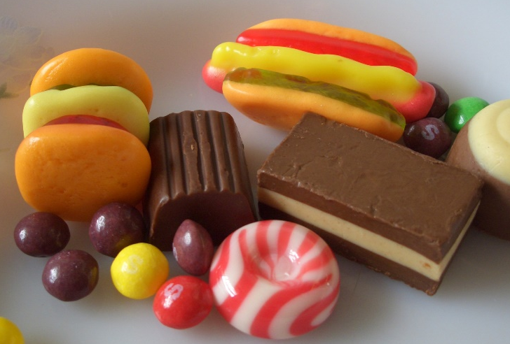
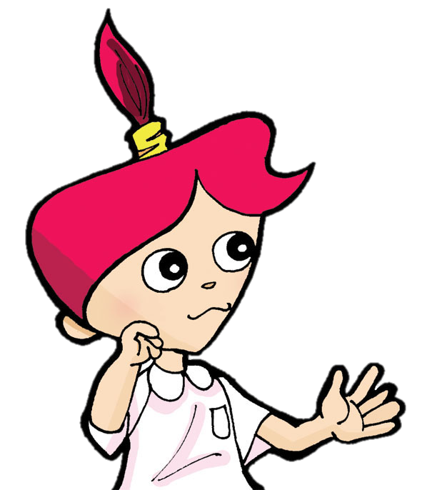
小琳的故事
小琳家中有很多不同款式的糖果和朱古力，因為這些零食是小琳的最愛。
每逢與家人到超級市場買東西時，小琳都會嚷著家人買大量糖果和朱古力給她。

Slide 5
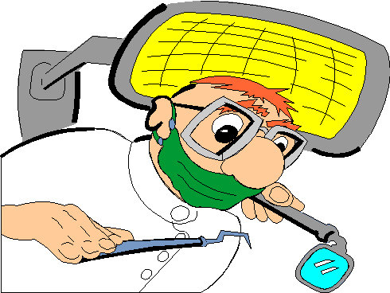
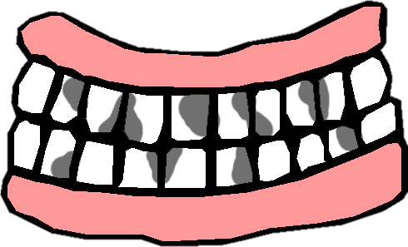
到小息，小琳會以糖果作為零食。放學回家後，她喜歡一邊吃朱古力，一邊喝果汁。晚上經常沒有刷牙便睡覺。久而久之，家人發現小琳出現蛀牙問題，圖中的牙齒是屬於小琳的。
小琳有偏食問題嗎？

Slide 6
小琳喜歡吃糖果和朱古力，這些食物不但糖分高，而且容易黏附在牙齒表面，導致蛀牙。
小琳的飲食金字塔︰
油、鹽、
糖類
奶品類
肉、魚、
蛋及代替品
蔬菜類
水果類
穀物類

Slide 7
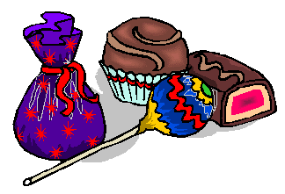
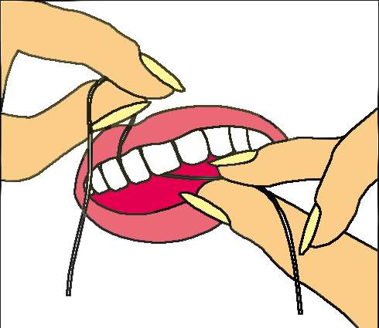
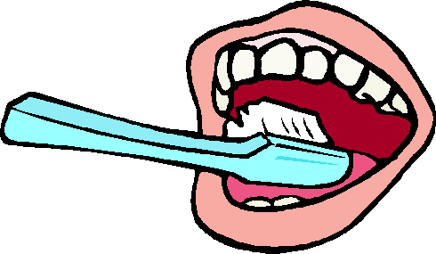
牙
齒
健
康
伴
你
一
世
我們要改善吃糖果和朱古力的問題。
每天早上、睡前及在正餐後許可的情況下徹底清潔牙齒。
學習用牙線清潔牙齒鄰邊。
Notes:
-注意牙齒健康：口腔裏的細菌會利用牙齒表面的食物製造酸性物質，不斷侵蝕牙齒，導致蛀牙。恆齒大約在兒童六歲時開始長出，乳齒漸漸脫落，至12至13歲便全部更換，而恆齒伴隨人一生，並不會再更換。
-要避免進食太多糖果，並要在早上、晚上，並在許可的情況下，於正餐後徹底清潔牙齒。

Slide 8
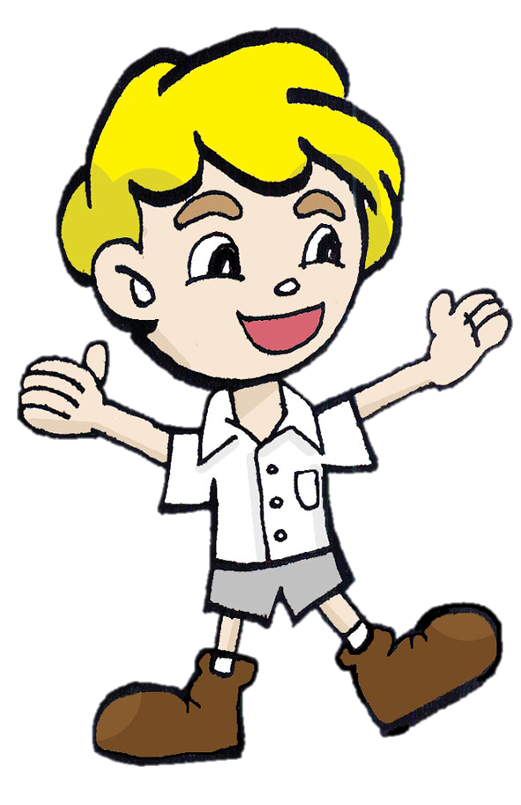
小聰的故事
小聰是小琳的同學，也喜歡吃糖果，而且他也喜歡其他零食，包括薯片和薯條。不過，小聰卻因為常常吃零食，導致沒有胃口吃正餐。
他每餐吃的分量很少，碗裏的飯、菜和肉類往往吃不完。家人吃水果的時候，小聰也偶爾嚐一點點，有時也會喝牛奶。

Slide 9
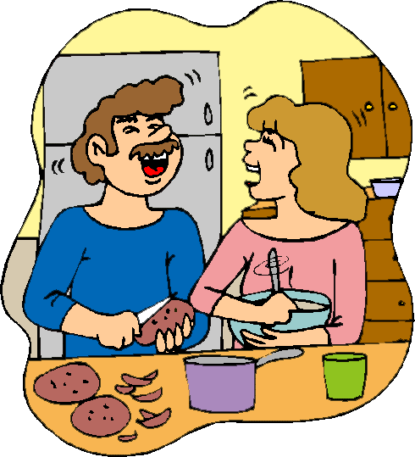
小聰的媽媽為了哄他吃飯而費盡心思，因為他吃得又慢又少，又認為大人所吃的飯菜味道不好，他父母也曾為小聰不肯吃飯的問題而爭執。
小聰已不
是小孩子，
再不肯吃
就讓他捱餓
一晚吧！
要為小聰
另外多煮一
味餸，又
要再切細
一點。
小聰有偏食問題嗎？

Slide 10
小聰常因為吃零食，影響進食正餐的胃口（就是早、午、晚餐），而正餐是我們攝取營養的主要來源，沒胃口食正餐，令小聰吃得太少有營養的食物，影響他生長。這是小聰的飲食金字塔︰
油、鹽、
糖類
奶品類
肉、魚、
蛋及代替品
蔬菜類
水果類
穀物類
Notes:
-避免影響進食正餐的胃口，建議兒童在正餐之前1.5至2小時不吃小食，而小食的分量以小為佳，不多於125千卡。
-小食的種類需符合「三低一高」的健康飲食原則，避免高脂、高糖和高鹽的種類，應以天然新鮮的健康小食取替。

Slide 11
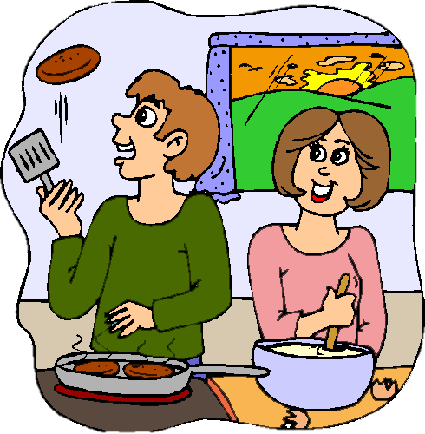
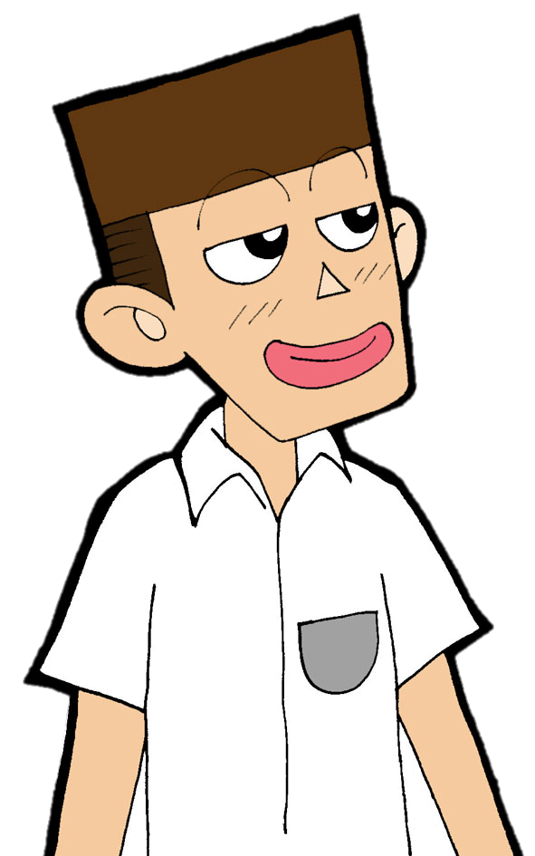
偉明的故事
要多煮一
味豬排！
同學都稱呼偉明做「食肉獸」，因為他是個「無肉不歡」的孩子。偉明覺得父母所煮的肉很好吃，每次都要求父母為他預備兩味肉類才肯吃飯。在學校，他只吃餐盒中的飯和肉，蔬菜卻一點都不肯吃。

Slide 12
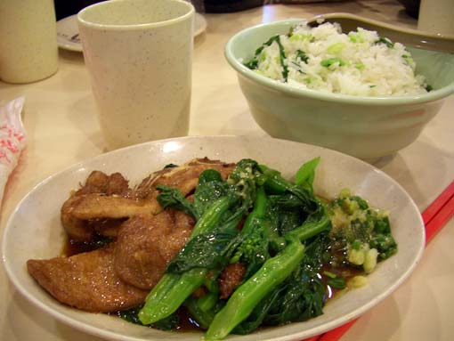
偉明喜歡吃炸雞腿和煎豬排，卻不喜歡蔬菜，他認為菜裏總是有蟲子，而且顏色不夠吸引。因此，每當他吃飯時，總是將蔬菜從碗中挑出來，不會吃進肚裏。
偉明有偏食問題嗎？
Notes:
-須注意「多肉少菜」的飲食習慣對身體的短期及長遠影響，包括便秘、肥胖，及增加患上慢性病的機會，包括糖尿病、心血管疾病和某些癌症。
-6至12歲兒童每天宜攝取肉類、魚類、蛋類及其代替品3至5兩（介乎120至200克），配合2份半碗煮熟的蔬菜就比較均衡。

Slide 13
偉明所吃的肉類太多，蔬菜卻太少。這種飲食習慣可能導致便秘和肥胖問題，長遠可能增加患上慢性病的風險。偉明的飲食金字塔是這樣的︰
油、鹽、
糖類
肉、魚、
蛋及代替品
奶品類
蔬菜類
水果類
穀物類

Slide 14
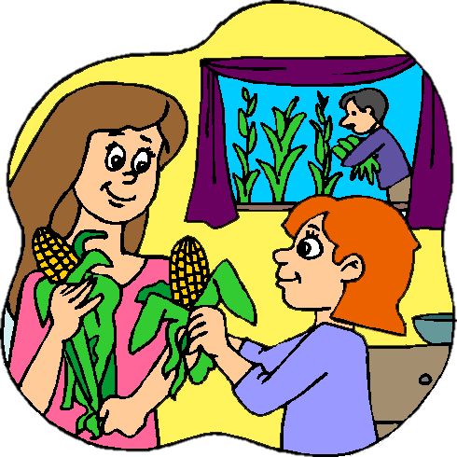
嘉嘉的故事
媽媽，
我要吃
粟米。
其他蔬
菜也要
吃啊！
嘉嘉的媽媽常為家人預備各式各樣的蔬菜，但是，嘉嘉偏偏只喜歡吃粟米和胡蘿蔔，因為覺得清甜鮮嫩，不覺得粗糙。對於其他蔬菜，尤其是青綠色的，嘉嘉連嚐一口也不願意。

Slide 15
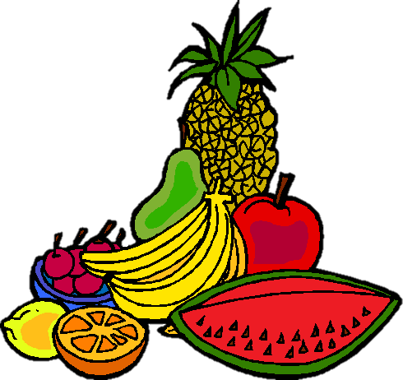
嘉嘉對水果也有特別的喜好，她從來不吃稍微帶點酸味的水果，例如蘋果、梨子、葡萄、橙和菠蘿，假如帶有果核，就更不喜歡。嘉嘉願意吃香蕉，
但她固執的性格令媽媽感
到煩惱。
嘉嘉有偏食問題嗎？

Slide 16
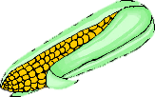
嘉嘉的偏食情況不算嚴重，只是對蔬果的選擇十分挑剔，只吃其中兩三種。
需知道單一食物只能提供有限營養，而兒童需要從不同種類的食物均衡地攝取多種營養。這是嘉嘉的飲食金字塔︰
油、鹽、
糖類
肉、魚、
蛋及代替品
奶品類
蔬菜類
水果類
穀物類
Notes:
註︰
-兒童願意進食數種蔬果是均衡飲食的好開始，但需要認識多樣化飲食對均衡營養攝取的重要性。
-其實兒童不肯嘗試某種食物或對少吃的食物產生不安的可以理解的，只要兒童和家長給予耐性，勇於嘗試不同種類的蔬果，多試幾次就發覺原來各種蔬果擁有獨特的風味。
-嚴格來說，粟米適宜歸入五穀類，但香港的飲食文化較常將粟米作為配菜、煮湯和做成小食杯，較少作為一餐的主糧，因此在本教材將粟米歸入蔬菜類，有助學生理解。

Slide 17
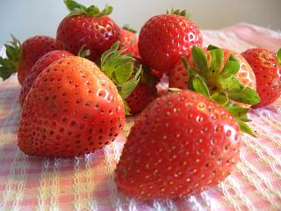
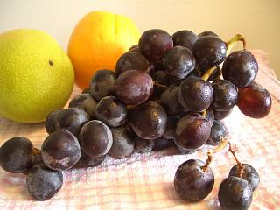
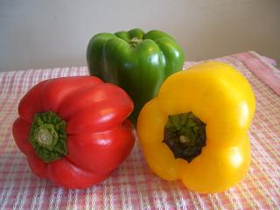
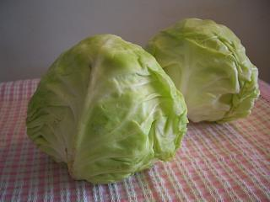
紅色蔬果富含茄紅素和花青素
橙色蔬果富含胡蘿蔔素
綠色蔬果富含葉黃素、葉綠素
紫色蔬果富含花青素
多吃不同種類和顏色的蔬果，能促進兒童健康成長。

Slide 18
假設你是四位故事主角的朋友，會怎樣忠告和建議他們，幫助他們改善偏食行為呢？
小琳
小聰
偉明
嘉嘉

Slide 19
健康小子的立志
想想自己的飲食習慣，有沒有偏食問題呢？你的「飲食金字塔」也變了型嗎？
試設計一張書籤，上面寫上「我要成為健康小子，培養均衡的飲食習慣。我願意…」，然後寫上你對如何改善偏食行為，或維持健康飲食的立志。

